Slide 1
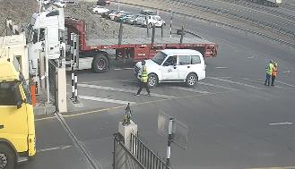
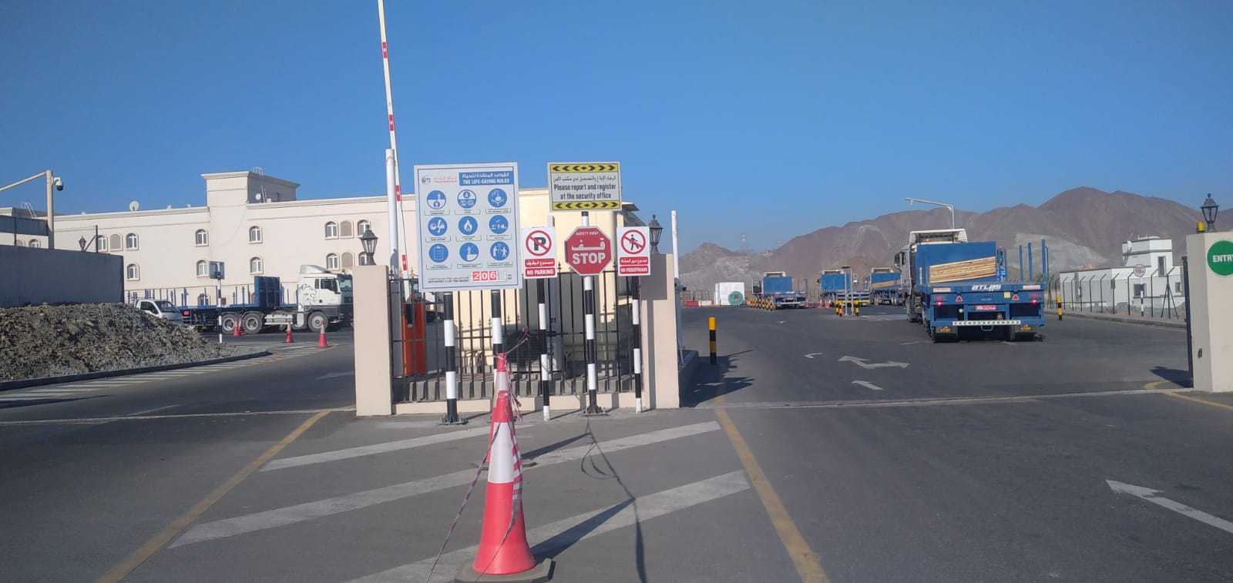
إنذار المستوى الثاني لشركة تنمية نفط عُمان
التاريخ: التوقيت: | 10/02/2025 09:45 ص | عنوان الحادث: رقم إدارة معلومات المشروع: | HiPo#04 1174379 | فئة الخطر: الإصابة/ الأصل المتضرر: | سقوط لا توجد إصابات أو تلفيات | الخطورة الفعلية: الخطورة المحتملة: | OP C4P | النشاط: الموقع: | رفع أدوات منطقة أمل
الفئة المستهدفة: عملية الرفع والفريق المعني بتنفيذها
صورة تُوضِّح الخطأ في التنفيذ
ماذا حدث؟
تعرَّض أحد سائقي المقاول ومُمثِّل شركة تنمية نفط عمان ومساعده لحادث وقع بتاريخ 10 فبراير 2025، في تمام الساعة 9:45 صباحًا خارج ساحة الخدمات اللوجستية التابعة للمقاول بمدينة مسقط بالقرب من المنطقة المُرمَّزة بنمط الشيفرون لبوابة الدخول والخروج. توقَّف سائق مركبة خفيفة عند منطقة البوابة داخل المنطقة المُرمَّزة بنمط الشيفرون، بينما كان يقف خلفه في نفس الوقت اثنين من المشاة التابعين لجهة خارجية، وكانا داخل المنطقة المُرمَّزة بالشيفرون أيضًا. أنهى سائق المركبة الخفيفة حديثه مع موظف الأمن وبدأ بالرجوع إلى الخلف، الأمر الذي أسفر عن اصطدام سيارته بالمشاة مما أدى إلى سقوط أحد الشخصين أرضًا ليصاب ذراعه بكسر.
نُقِل كلا الشخصين التابعين لجهة خارجية إلى مستشفى جامعة السلطان قابوس لإجراء مزيد من التقييم والفحوصات الطبية.
سبب وقوع الحادث / الاستنتاج:
توقَّف سائق المركبة الخفيفة في مكان غير مُخصَّص للوقوف.
لم يُسارِع أفراد الأمن بالتدخُّل - سواءً فيما يتعلق بمخالفة المركبة أو بالمشاة.
أسئلة تأملية:
كيف تُحدِّد المخاطر المُحتملة عند المدخل إلى موقعك وتُقيّمها وتُسيطر عليها؟
هل تتأكد من حضور جميع مستخدمي الموقع لدورة توجيهية للتعريف بموقع العمل؟
هل تتأكد من تخويل الجميع بصلاحية التدخل العاجل لإيقاف أي أنشطة أو تصرفات غير آمنة؟
هل تتأكد من السيطرة على حالات وقوف المركبات عند مدخل موقعك؟
هل تتأكد من إجراء فحوصات شاملة قبل تنفيذ عمليات المناورة والرجوع للخلف بالمركبات؟
هل تحرص على وضع علامات تحذيرية كافية، مثل اللافتات وعلامات التحذير وغيرها؟
صورة تُوضِّح كيفية التنفيذ بشكلٍ صحيح
الحرص على الالتزام بخطة الرفع المعتمدة، والتأكد من تمديد ذراع الرافعة وتثبيته على سطح مستوٍ ومُستقِر.
سري – محظور مشاركته خارج شركة تنمية نفط عُمان / مقاوليها
Notes:
Ensure all dates and titles are input
A short description should be provided without mentioning names of contractors or individuals. You should include, what happened, to who (by job title) and what injuries this resulted in. Nothing more!
Four to five bullet points highlighting the main findings from the investigation. Remember the target audience is the front line staff so this should be written in simple terms in a way that everyone can understand.
The strap line should be the main point you want to get across
The images should be self explanatory, what went wrong (if you create a reconstruction please ensure you do not put people at risk) and below how it should be done.

Slide 2
الأسئلة التأملية للإدارة
للاستفادة من هذا الحادث ولضمان استمرار ومواصلة التحسين، يتعيَّن على جميع مديري العقود مراجعة إجراءات إدارة المخاطر المتعلقة بالصحة والسلامة والبيئة في ضوء الأسئلة المطروحة أدناه.
يرجى تأكيد ما يلي:
هل تَحرِص على إطلاع الزائرين على الإرشادات التوجيهية اللازمة قبل دخولهم إلى منشأتك؟
هل تَحرِص على منع وقوف المركبات في المناطق غير المُخصَّصة لذلك؟
هل تَحرِص على تعميم الصلاحيات الممنوحة للقوى العاملة والزائرين "للتدخل بهدف إيقاف ومنع أي خطر"؟
هل تَحرِص على حظر وتقييد حركة المشاة بالمناطق عالية الخطورة والحد منها؟
هل تَحرِص على توفير منطقة مُخصَّصة للمشاة داخل منشأتك؟
* إذا كانت إجابتك "لا" على أي من الأسئلة المذكورة أعلاه، فيُرجى العمل على اتخاذ الإجراءات اللازمة لتدارك الأمر وتصويب هذه النتيجة.
يرجى مراجعة قسم الملاحظات للحصول على الإرشادات.
سري – محظور مشاركته خارج شركة تنمية نفط عُمان / مقاوليها
Notes:
Make a list of closed questions (only ‘yes’ or ‘no’ as an answer) to ask others if they have the same issues based on the management or HSE-MS failings or shortfalls identified in the investigation.
Imagine you have to audit other companies to see if they could have the same issues.
These questions should start with: Do you ensure…………………?

